Slide 1
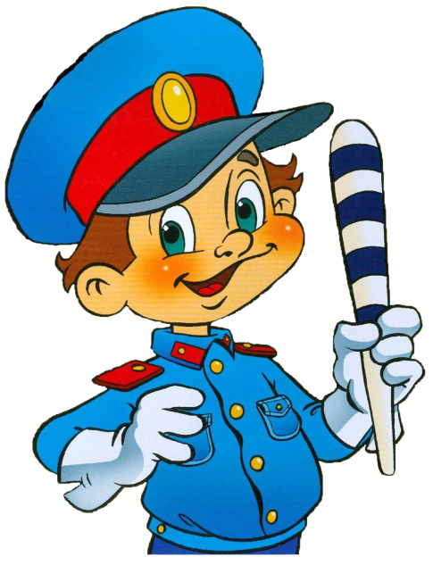
МКДОУ Усть-Таркский детский сад «Солнышко»
Усть-Таркский район, село Усть-Тарка
Сладкие правила
дорожного движения
Торт «Светофорик»
Авторы работы: Михайлова Ольга Викторовна (мама)
Михайлова Элина 2 года (дочь)

Slide 2
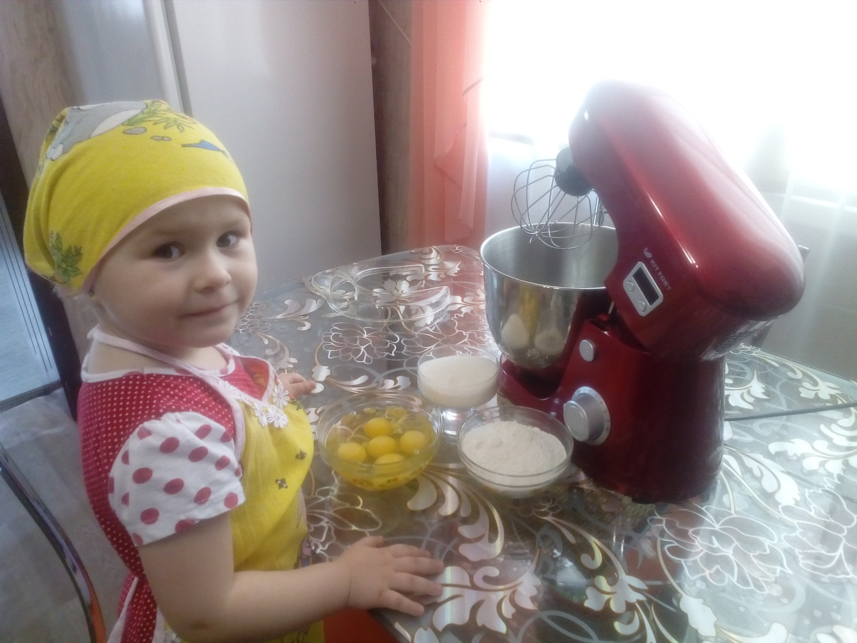
Для приготовления бисквитных коржей нам понадобятся 5 яиц, 1 стакан сахара, 1 стакан муки

Slide 3
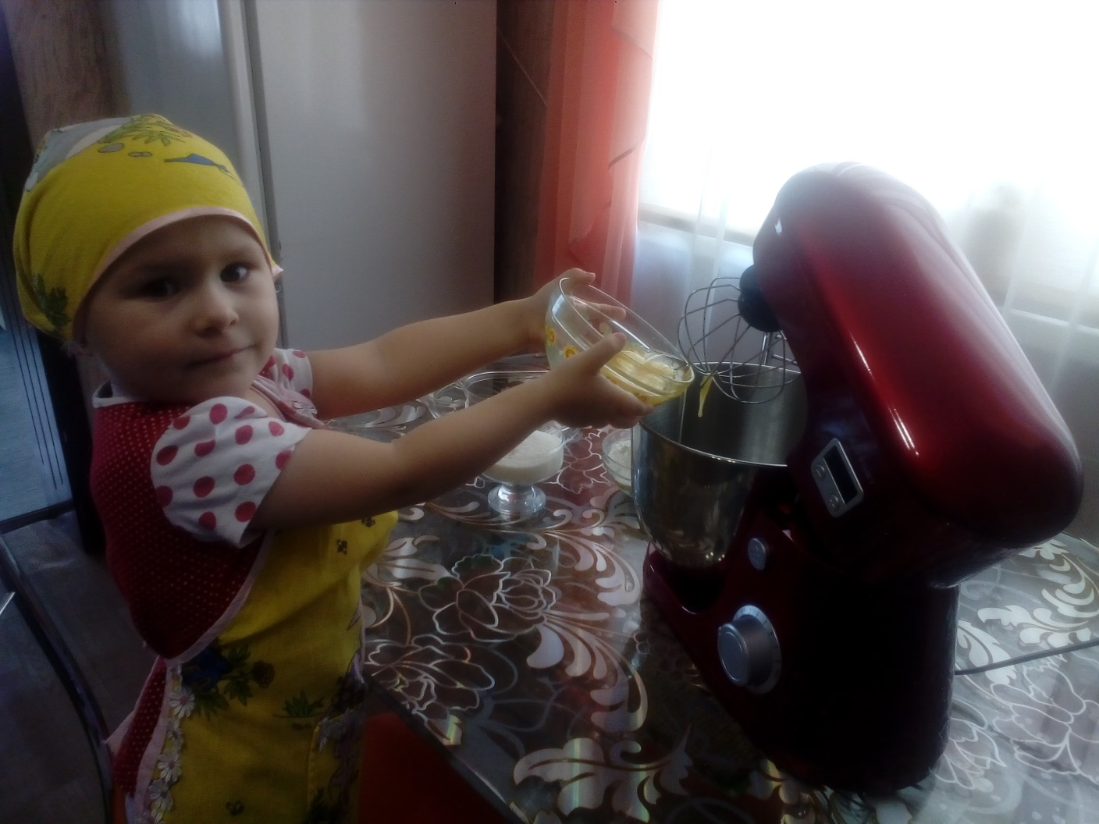
Яица и сахар взбиваем в миксере до пышной массы

Slide 4
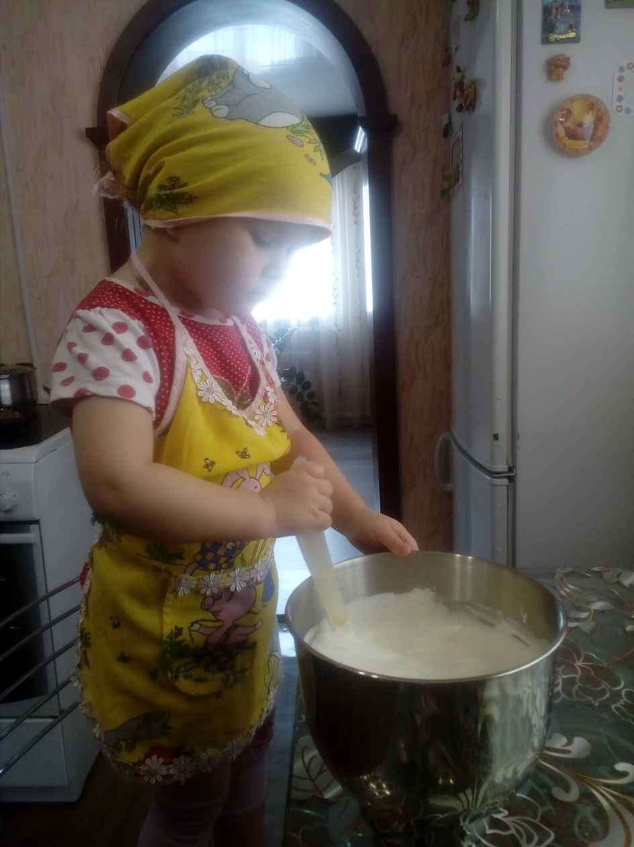
Добавляем муку и аккуратно все перемешиваем лопаточкой

Slide 5
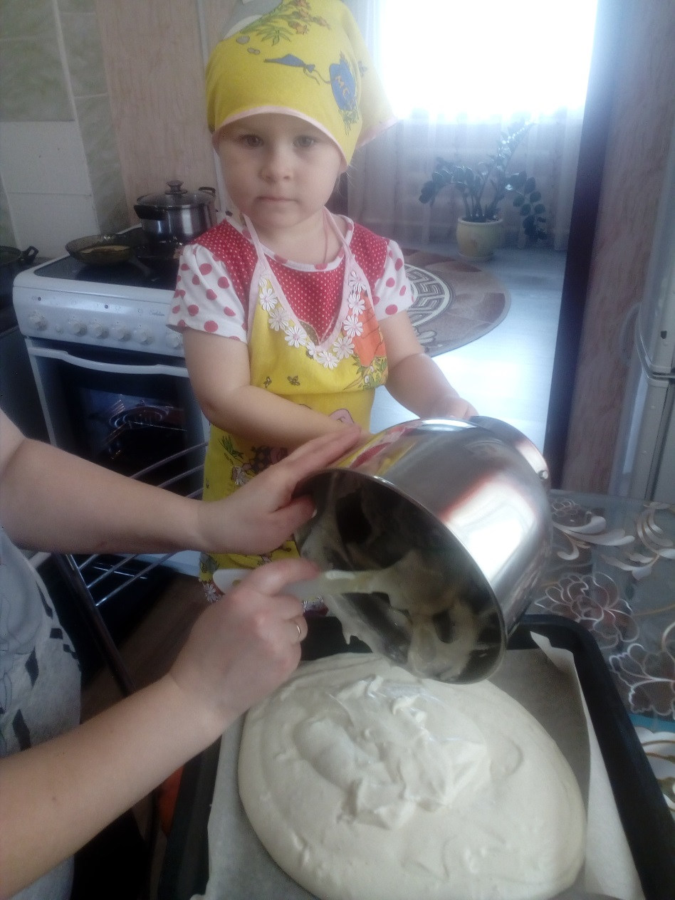
Противень застилаем бумагой для выпечки и аккуратно выкладываем на него тесто.
Выпекаем 30-35 мин.

Slide 6
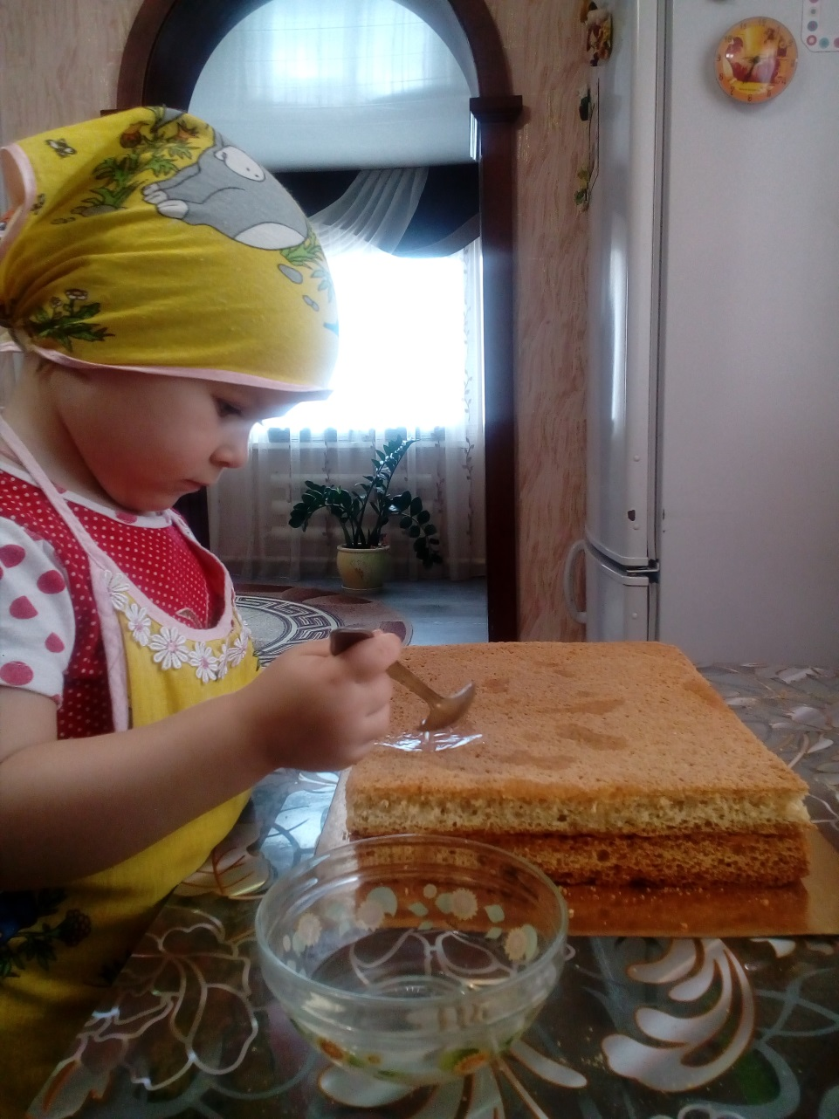
Остывшие коржи пропитываем сиропом

Slide 7
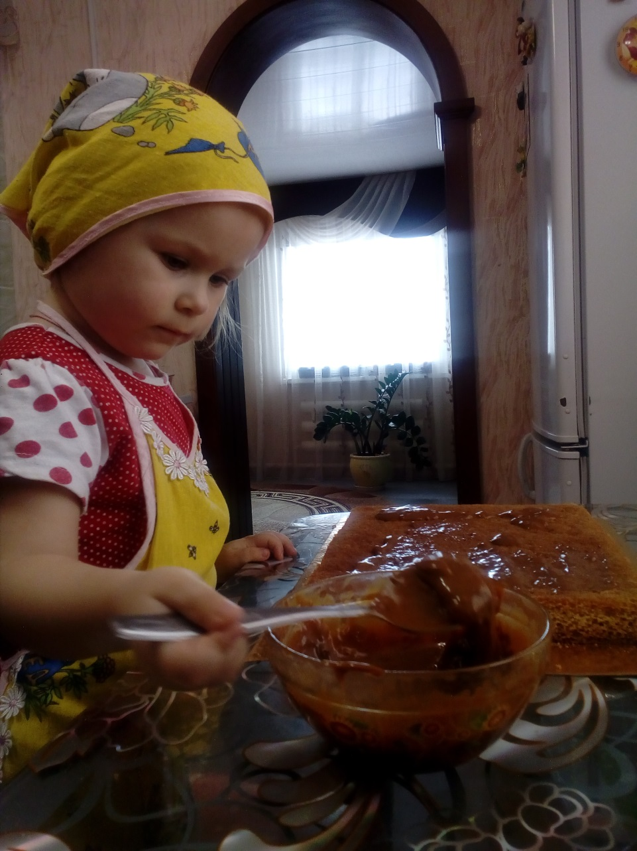
Прослаиваем коржи вареной
сгущенкой

Slide 8
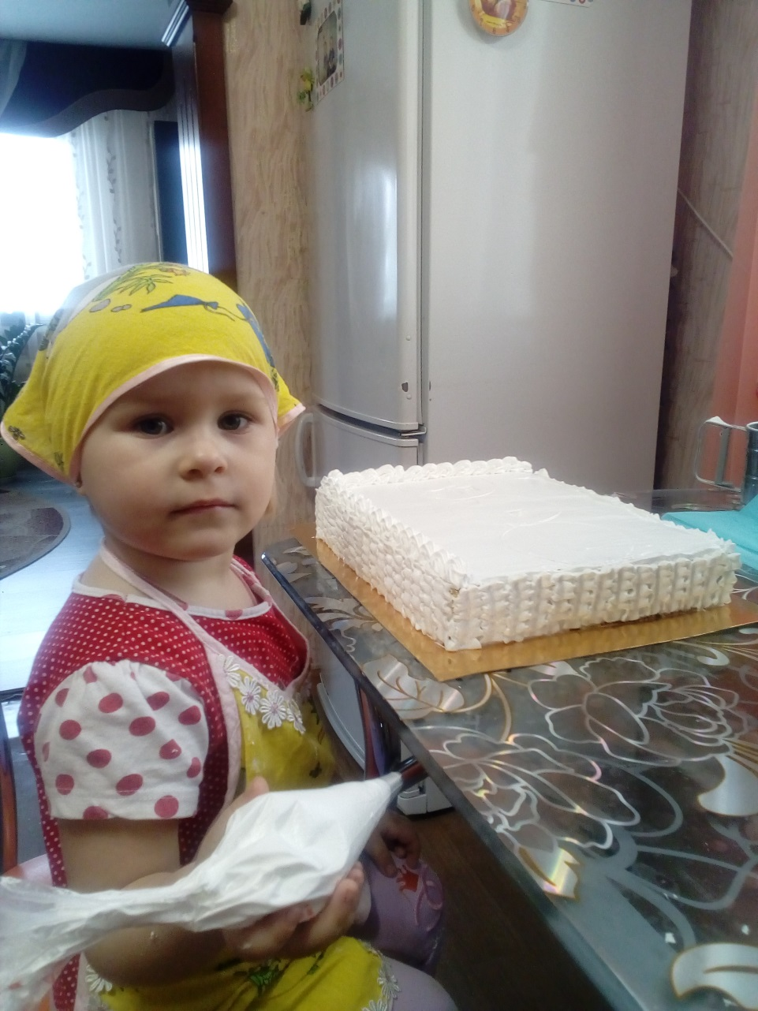
Готовим крем: 4 белка взбиваем с 1 стаканом сахара взбиваем в густую пену.
Наносим крем на коржи с помощью кондитерского мешка.
В крем добавляем пищевые красители и рисуем светофор.

Slide 9
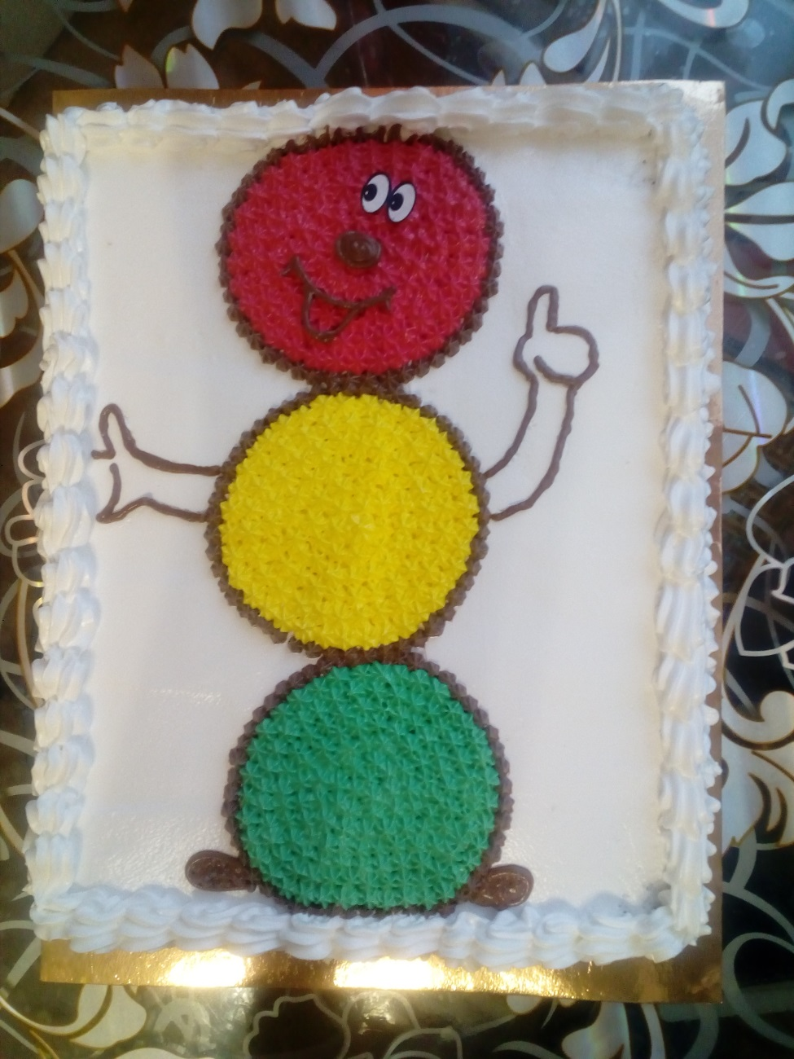
Вот такой вкусный светофор у нас получился

Slide 10
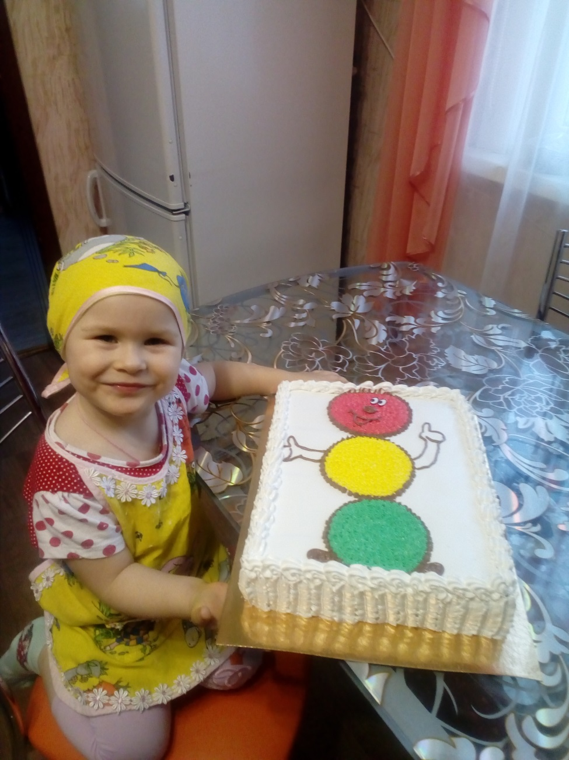
Светофор - цветные глазки, Нам покажет свои краски. Нарисуем светофор И продолжим разговор.
Каждый знает с детских пор, Что такое светофор - Красный, жёлтый и зелёный, Словно пирожок слоёный.
С красным цветом верхний глаз - Самый строгий он у нас. Как зажгется красный свет - "Стой! Вперёд дороги нет!"
В серединке есть желточек, Словно солнышка кусочек. Жёлтым глазиком моргает - Нам идти не разрешает.
Подождём зелёный свет - Говорит он всем: "Привет! На меня вперёд иди, Но по сторонам гляди!"

